Slide 1
Bài
30
Thương ông

Slide 2


Tiết 4

Slide 3

Luyện tập

Slide 4

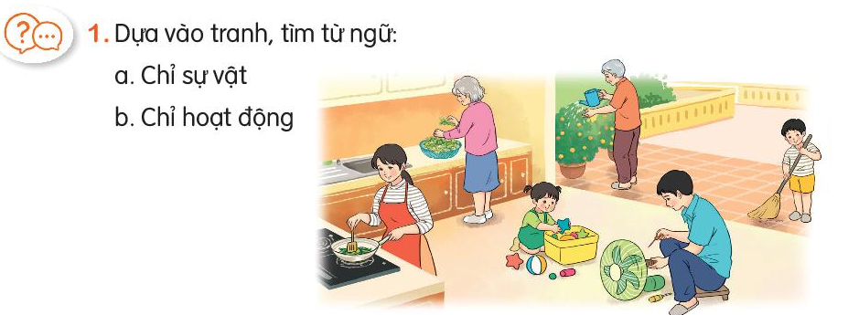
a. Chỉ sự vật: bếp, chảo, quạt, đồ chơi, chổi, cây, rau
b. Chỉ hoạt động: nấu, nhặt, chơi, sửa, quét, tưới

Slide 5

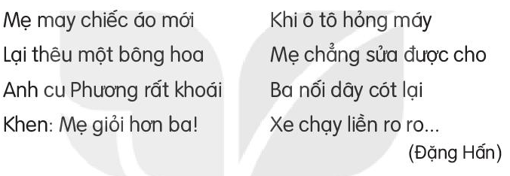
2. Tìm 3 từ ngữ chỉ hoạt động trong đoạn thơ dưới đây:

Slide 6
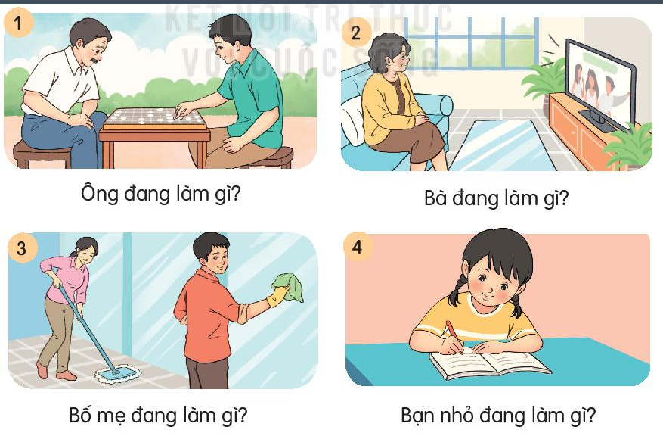
3. Quan sát tranh và trả lời câu hỏi:
Ông đang đánh cờ.
Bà dang xem tivi.
Bố mẹ đang dọn nhà.
Bé đang học bài.

